Slide 1
INTRODUCE
장인수
isjang98@gmail.com
우아한형제들 / Mobile Service Dev.
Hyundai Capital Developer / Mobile Platform, etc.
SOCAR Mobile Developer / Mobile , Tablet
DreamPlus with Hanwha S&C / ZUMO Application
Lassoh inc. (Toronto in Canada) / Mobile SNS platform
Samsung Mobile Group / 갤럭시 시리즈 개발.

Slide 2
Travis-CI 이용한 CI/CD 와 Docker를 이용한 Jenkins for Android 구성하기
Notes:
File, DB, SharedPreperence, Property, Network

Slide 3
Agenda
CI / CD ?
Travis CI
Jenkins for Android using Docker

Slide 4
CI(Continuous Integration)란?
Build, Test를 실시하는 프로세스를 말하며
이러한 통합 프로세스를 상시로
실시해주는것을 CI라고 한다.

Slide 5
즉, 통합을
지속적으로 수행하는 것이
CI

Slide 6
CI 에 필요한 것들
형상관리 시스템 : Git 등등
Build Tool : Gradle, ant, make etc.
CI Tool : Jenkins, Travis CI etc

Slide 9
CI 구축하지 않는 경우
Commit
Fail
Commit
Checkout
형상관리 서버
빌드/테스트 서버
Commit
개발자

Slide 11
CI 구축한 경우
피드백 메커니즘
웹, 위젯, 이메일, RSS 등
Commit
Commit
Polling
Checkout
형상관리 서버
CI서버
빌드 스크립트
Commit
소스코드 컴파일
단위테스트/커버리지
코드 인스펙션
배포
개발자

Slide 12
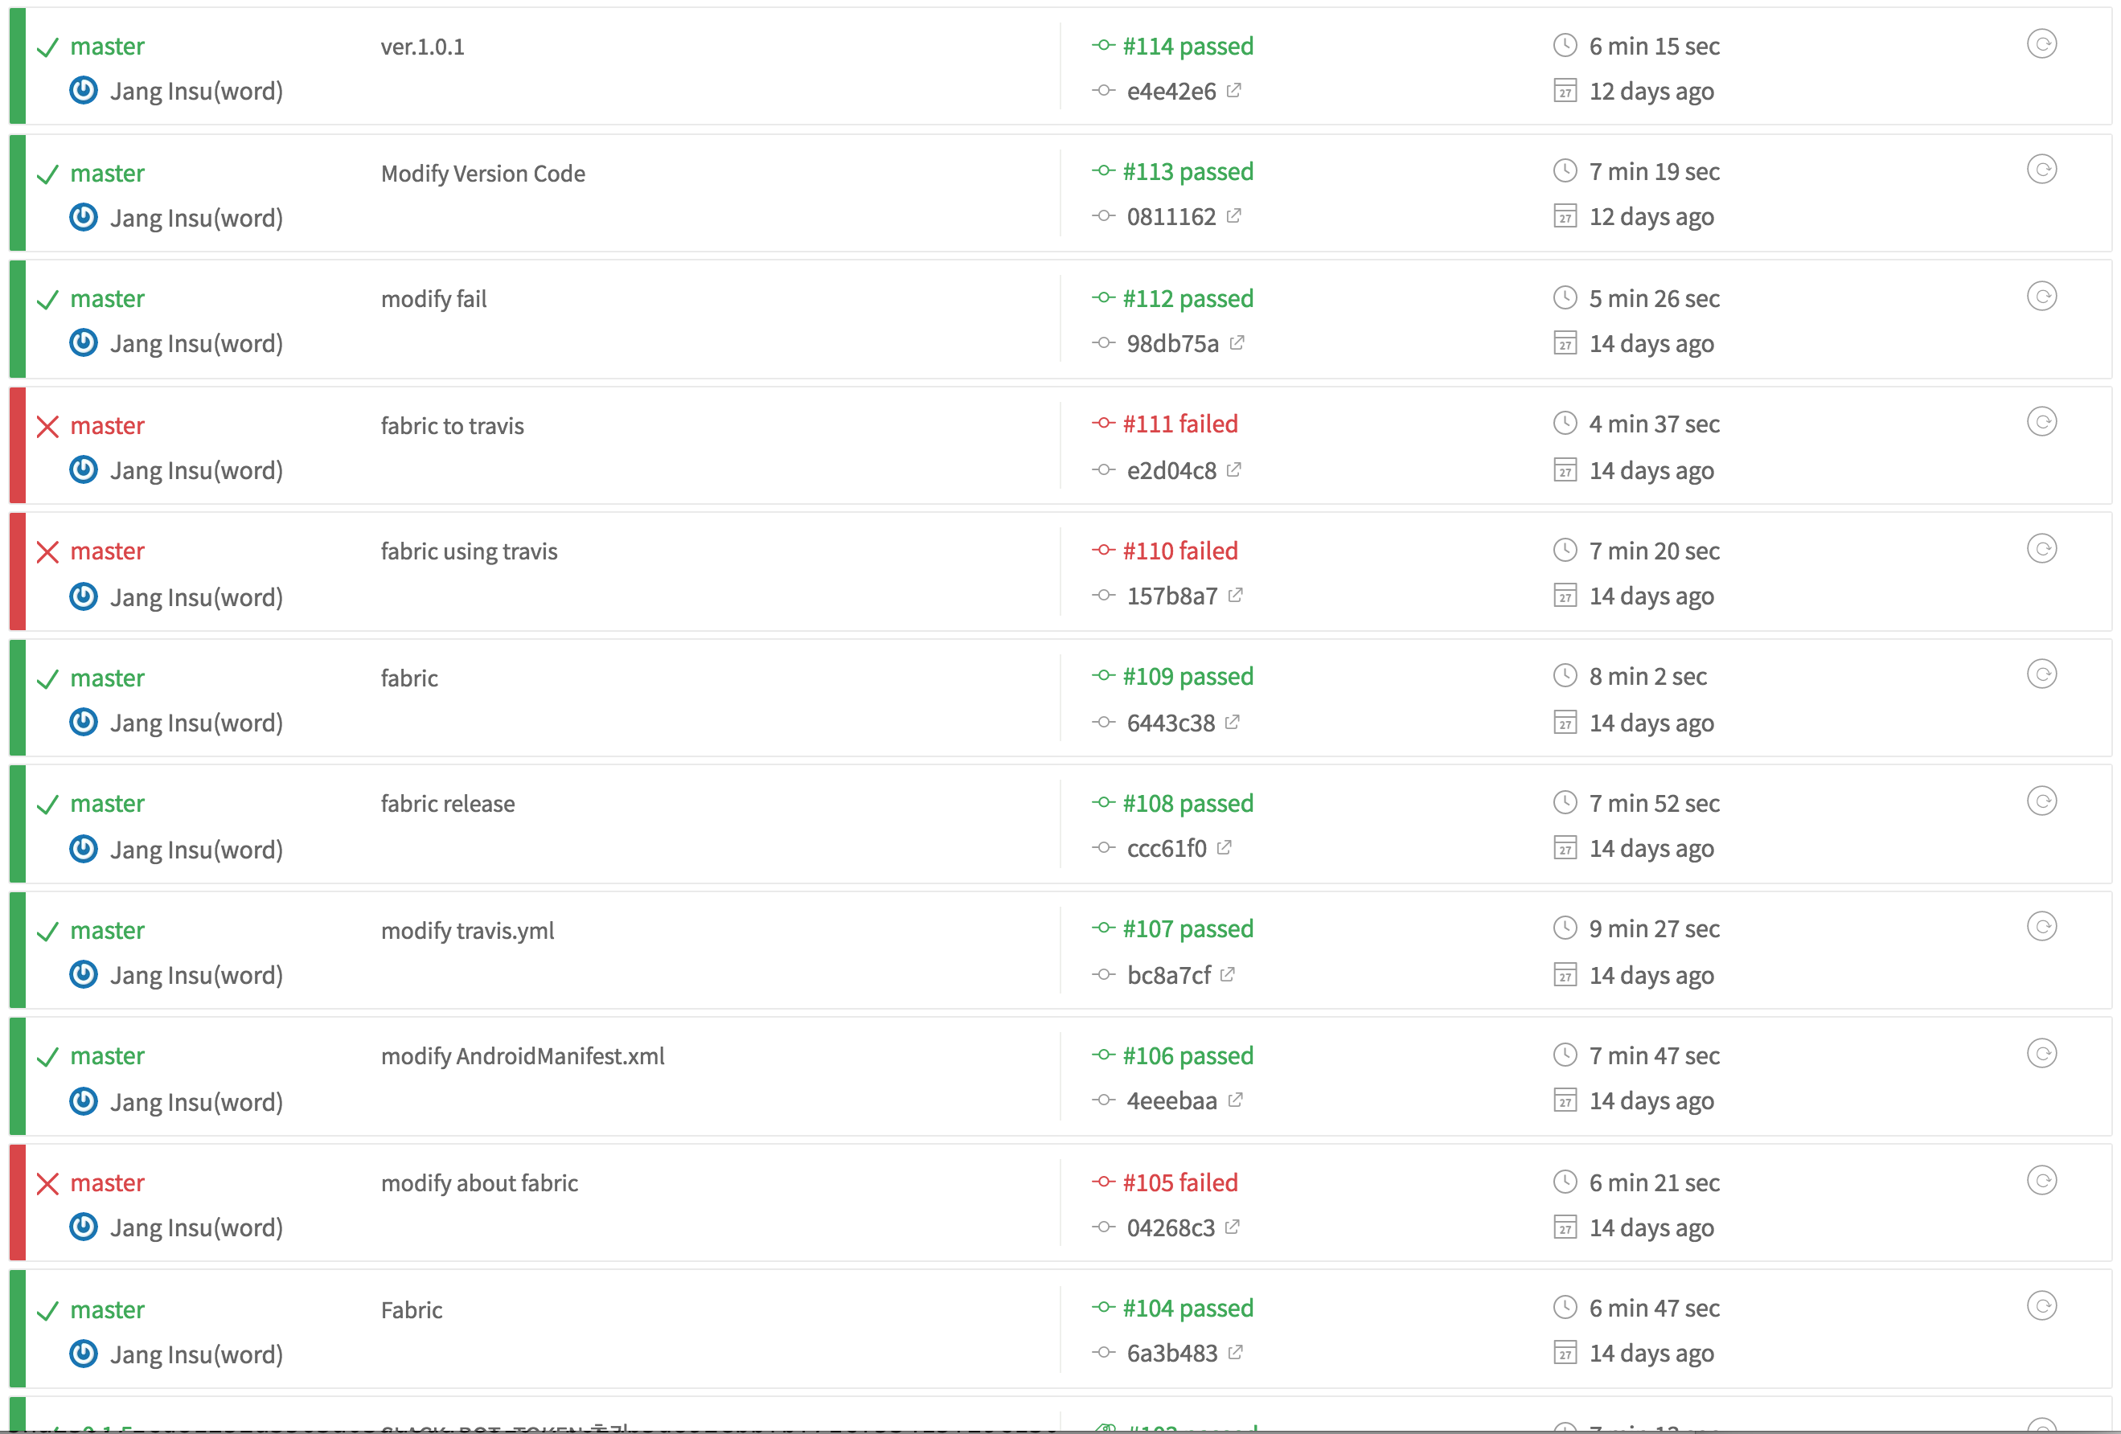

Slide 13
이상적인 시스템
버전 관리 시스템
CI 환경
스테이지 환경
브랜치/태그가 최적
빌드 / 테스트
통합테스트
사용자 테스트
OK. 빌드를 배포
테스트 결과 반영
티켓 관리 시스템
상용 환경
커밋, 테스트
배포 상황을 집약
배포
커밋 반영

Slide 14
CD(Continuous Delivery or Continuous Depoly) 란?
짧은 주기로 소프트웨어를 개발하는 소프트웨어 공학적 접근의 하나로, 소프트웨어가 언제든지 신뢰
가능한 수준으로 출시될 수 있도록 보증하기 위한 것이다.^{[1]} 소프트웨어를 더 빠르게, 더 주기적으로
빌드하고 테스트하고 출시하는 것을 목표로 한다. 이러한 접근은 더 많은 증분 업데이트를 업무
애플리케이션에 적용할 수 있게 함으로써 변경사항의 배포에 대한 비용, 시간, 위험을 줄일 수 있게 한다.

Slide 15
즉,
지속적 배포다.
짧은 주기로 개발중인 소프트웨어를 배포하고
그 과정을 자동화 하겠다는뜻이다.

Slide 16
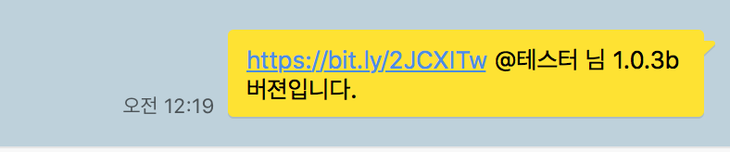

Slide 17
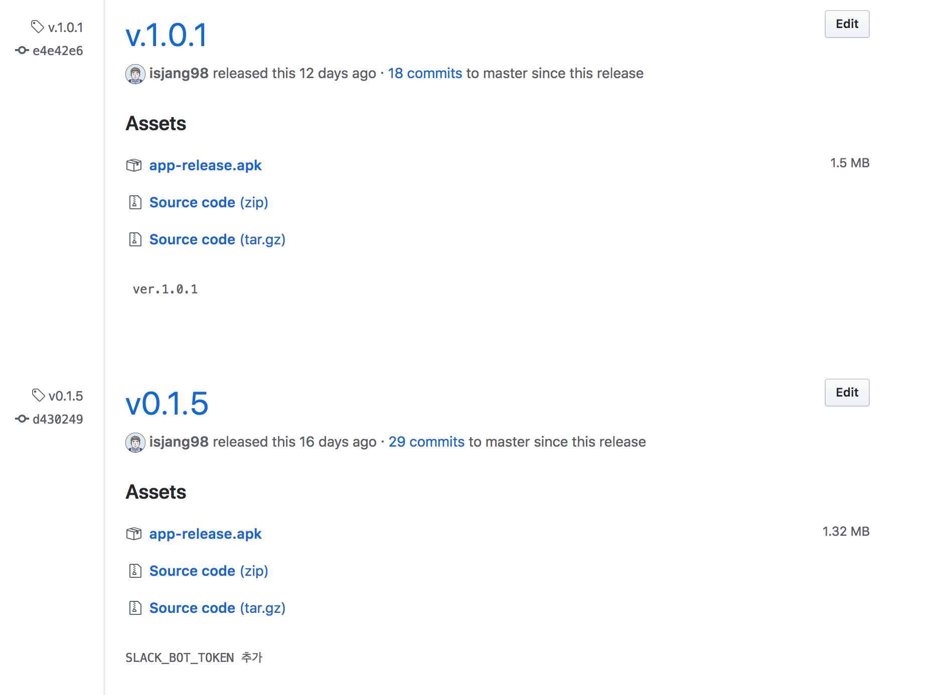

Slide 18
자동화

Slide 19
CD 구축한 경우
이미지 출저 : https://blog.snap-ci.com

Slide 20
Travis CI란?
Travis CI는 Github에서 진행되는 오픈소스 프로젝트를 위한 지속적인 통합(Continuous Integration) 서비스이다. Private repository는 유료로 일정 금액을 지불하고 사용할 수 있다.

Slide 21
Build Result to slack channel
Upload apk file to slack channel using Slack bot
Deploy to Github Release

Slide 22
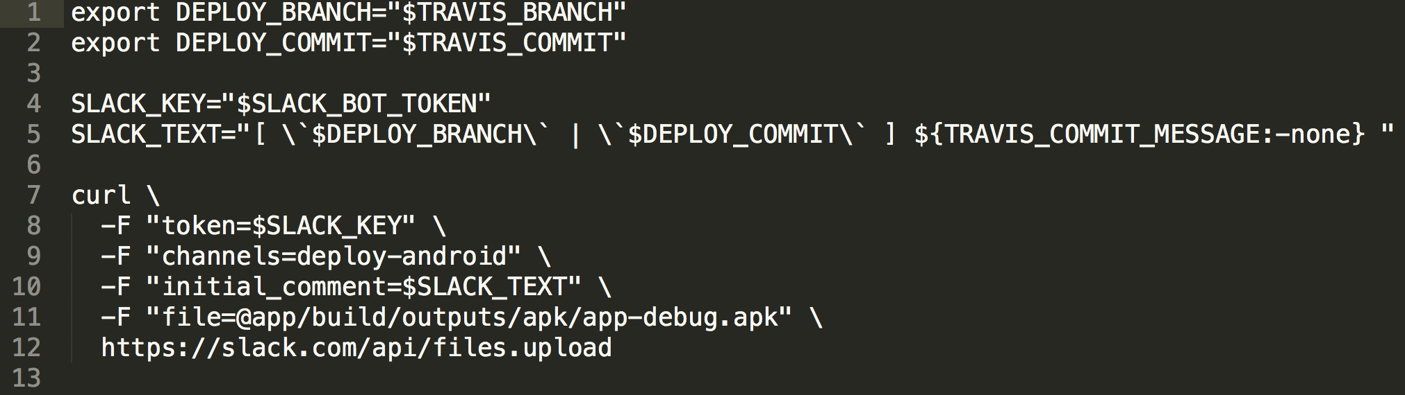
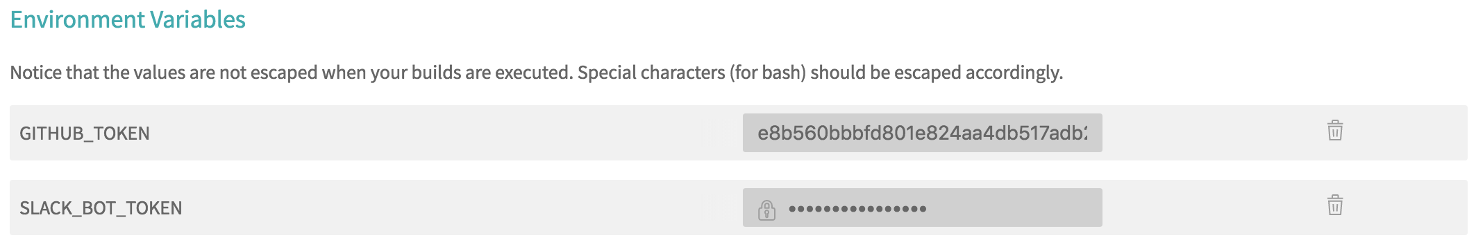
apk.sh
Notes:
https://travis-ci.org/isjang98/embossingAnimation/settings

Slide 23
1 . https://docs.travis-ci.com/user/languages/android/ https://isjang98.github.io/blog/Travis-ci-for-Android

Slide 24
Jenkins for Android using Docker

Slide 25
Mac
https://docs.docker.com/docker-for-mac/install/
Ubuntu
https://docs.docker.com/install/linux/ubuntu/
공식 Docker
https://github.com/jenkinsci/docker

Slide 26
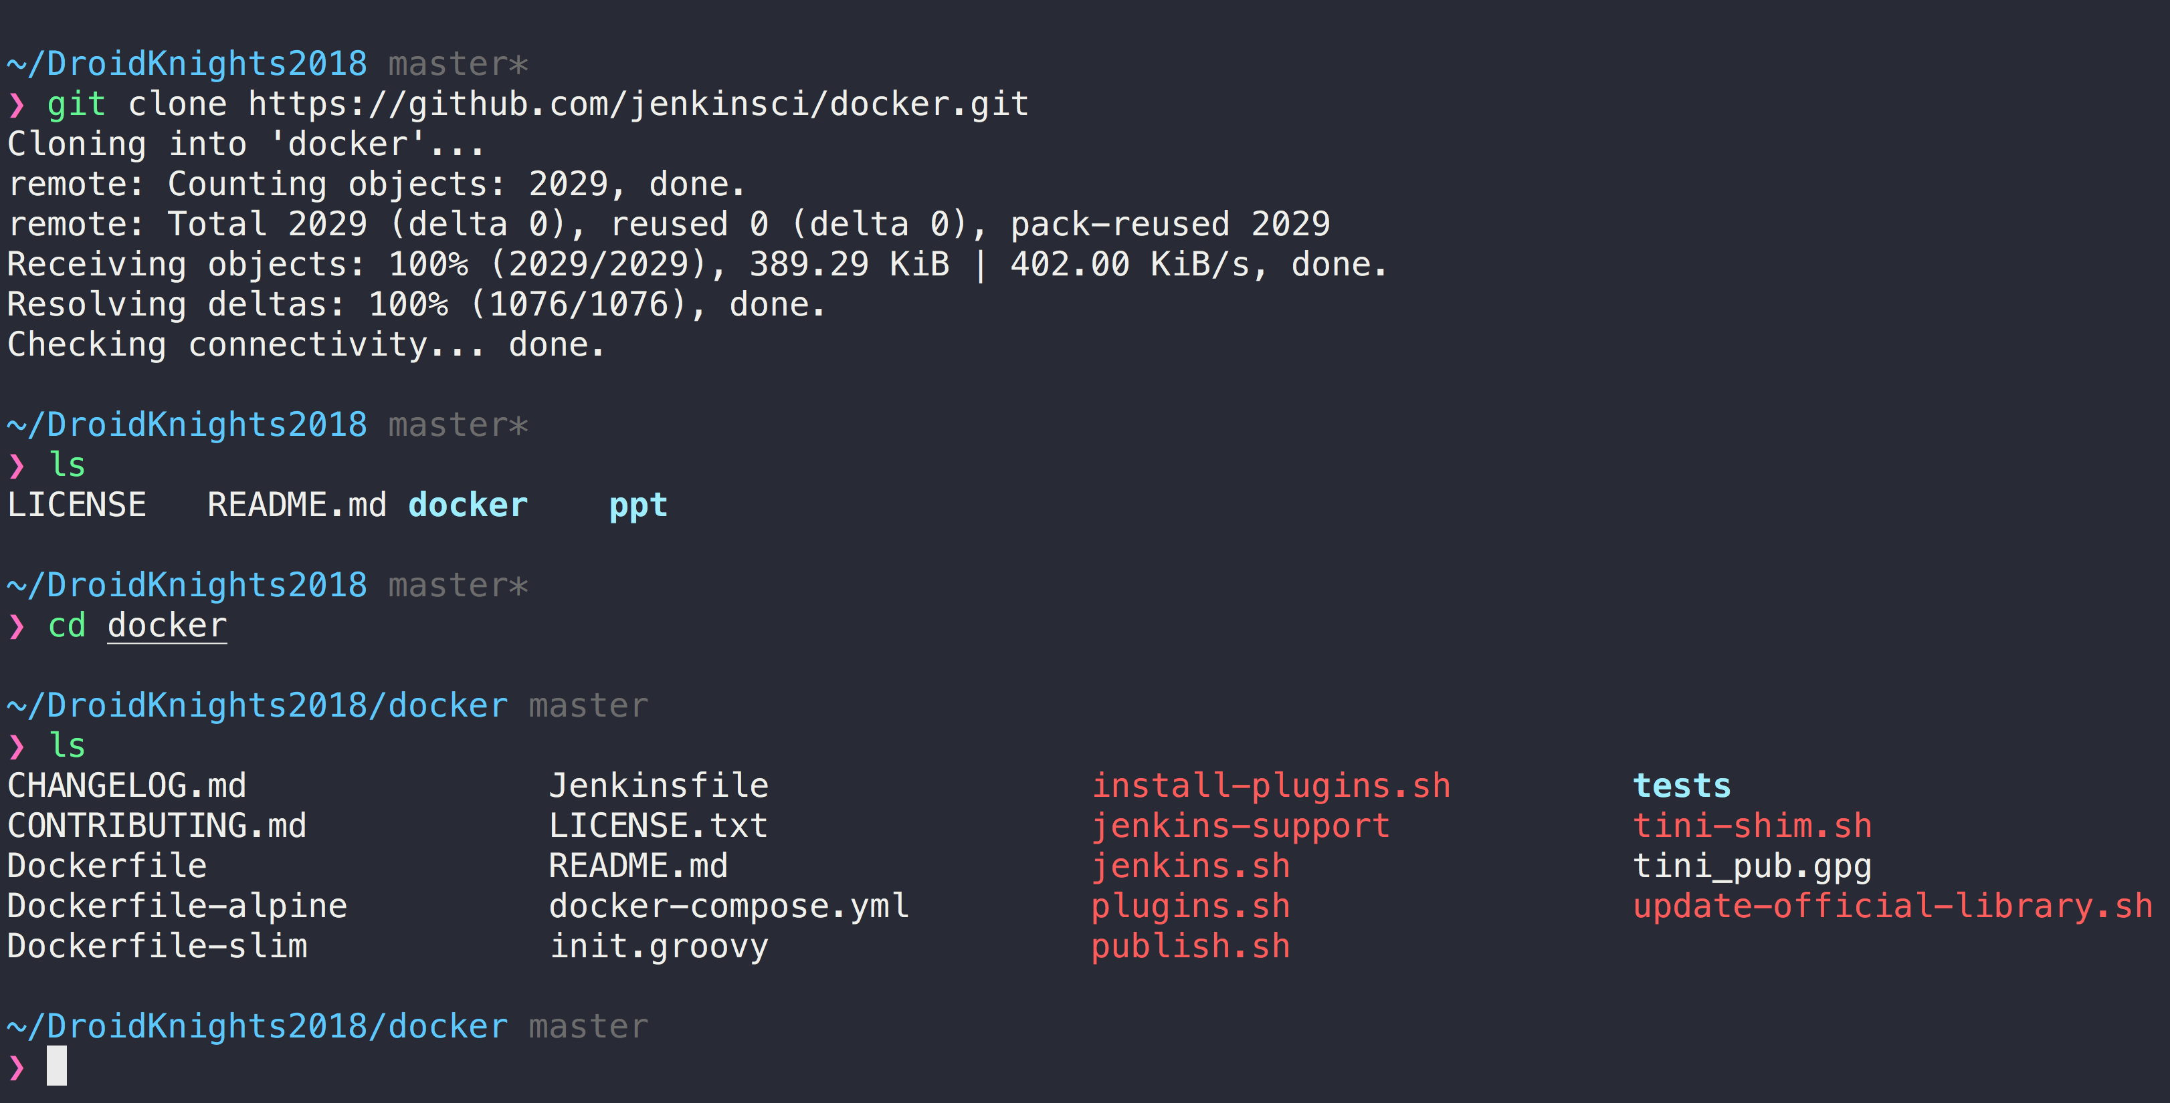

Slide 27
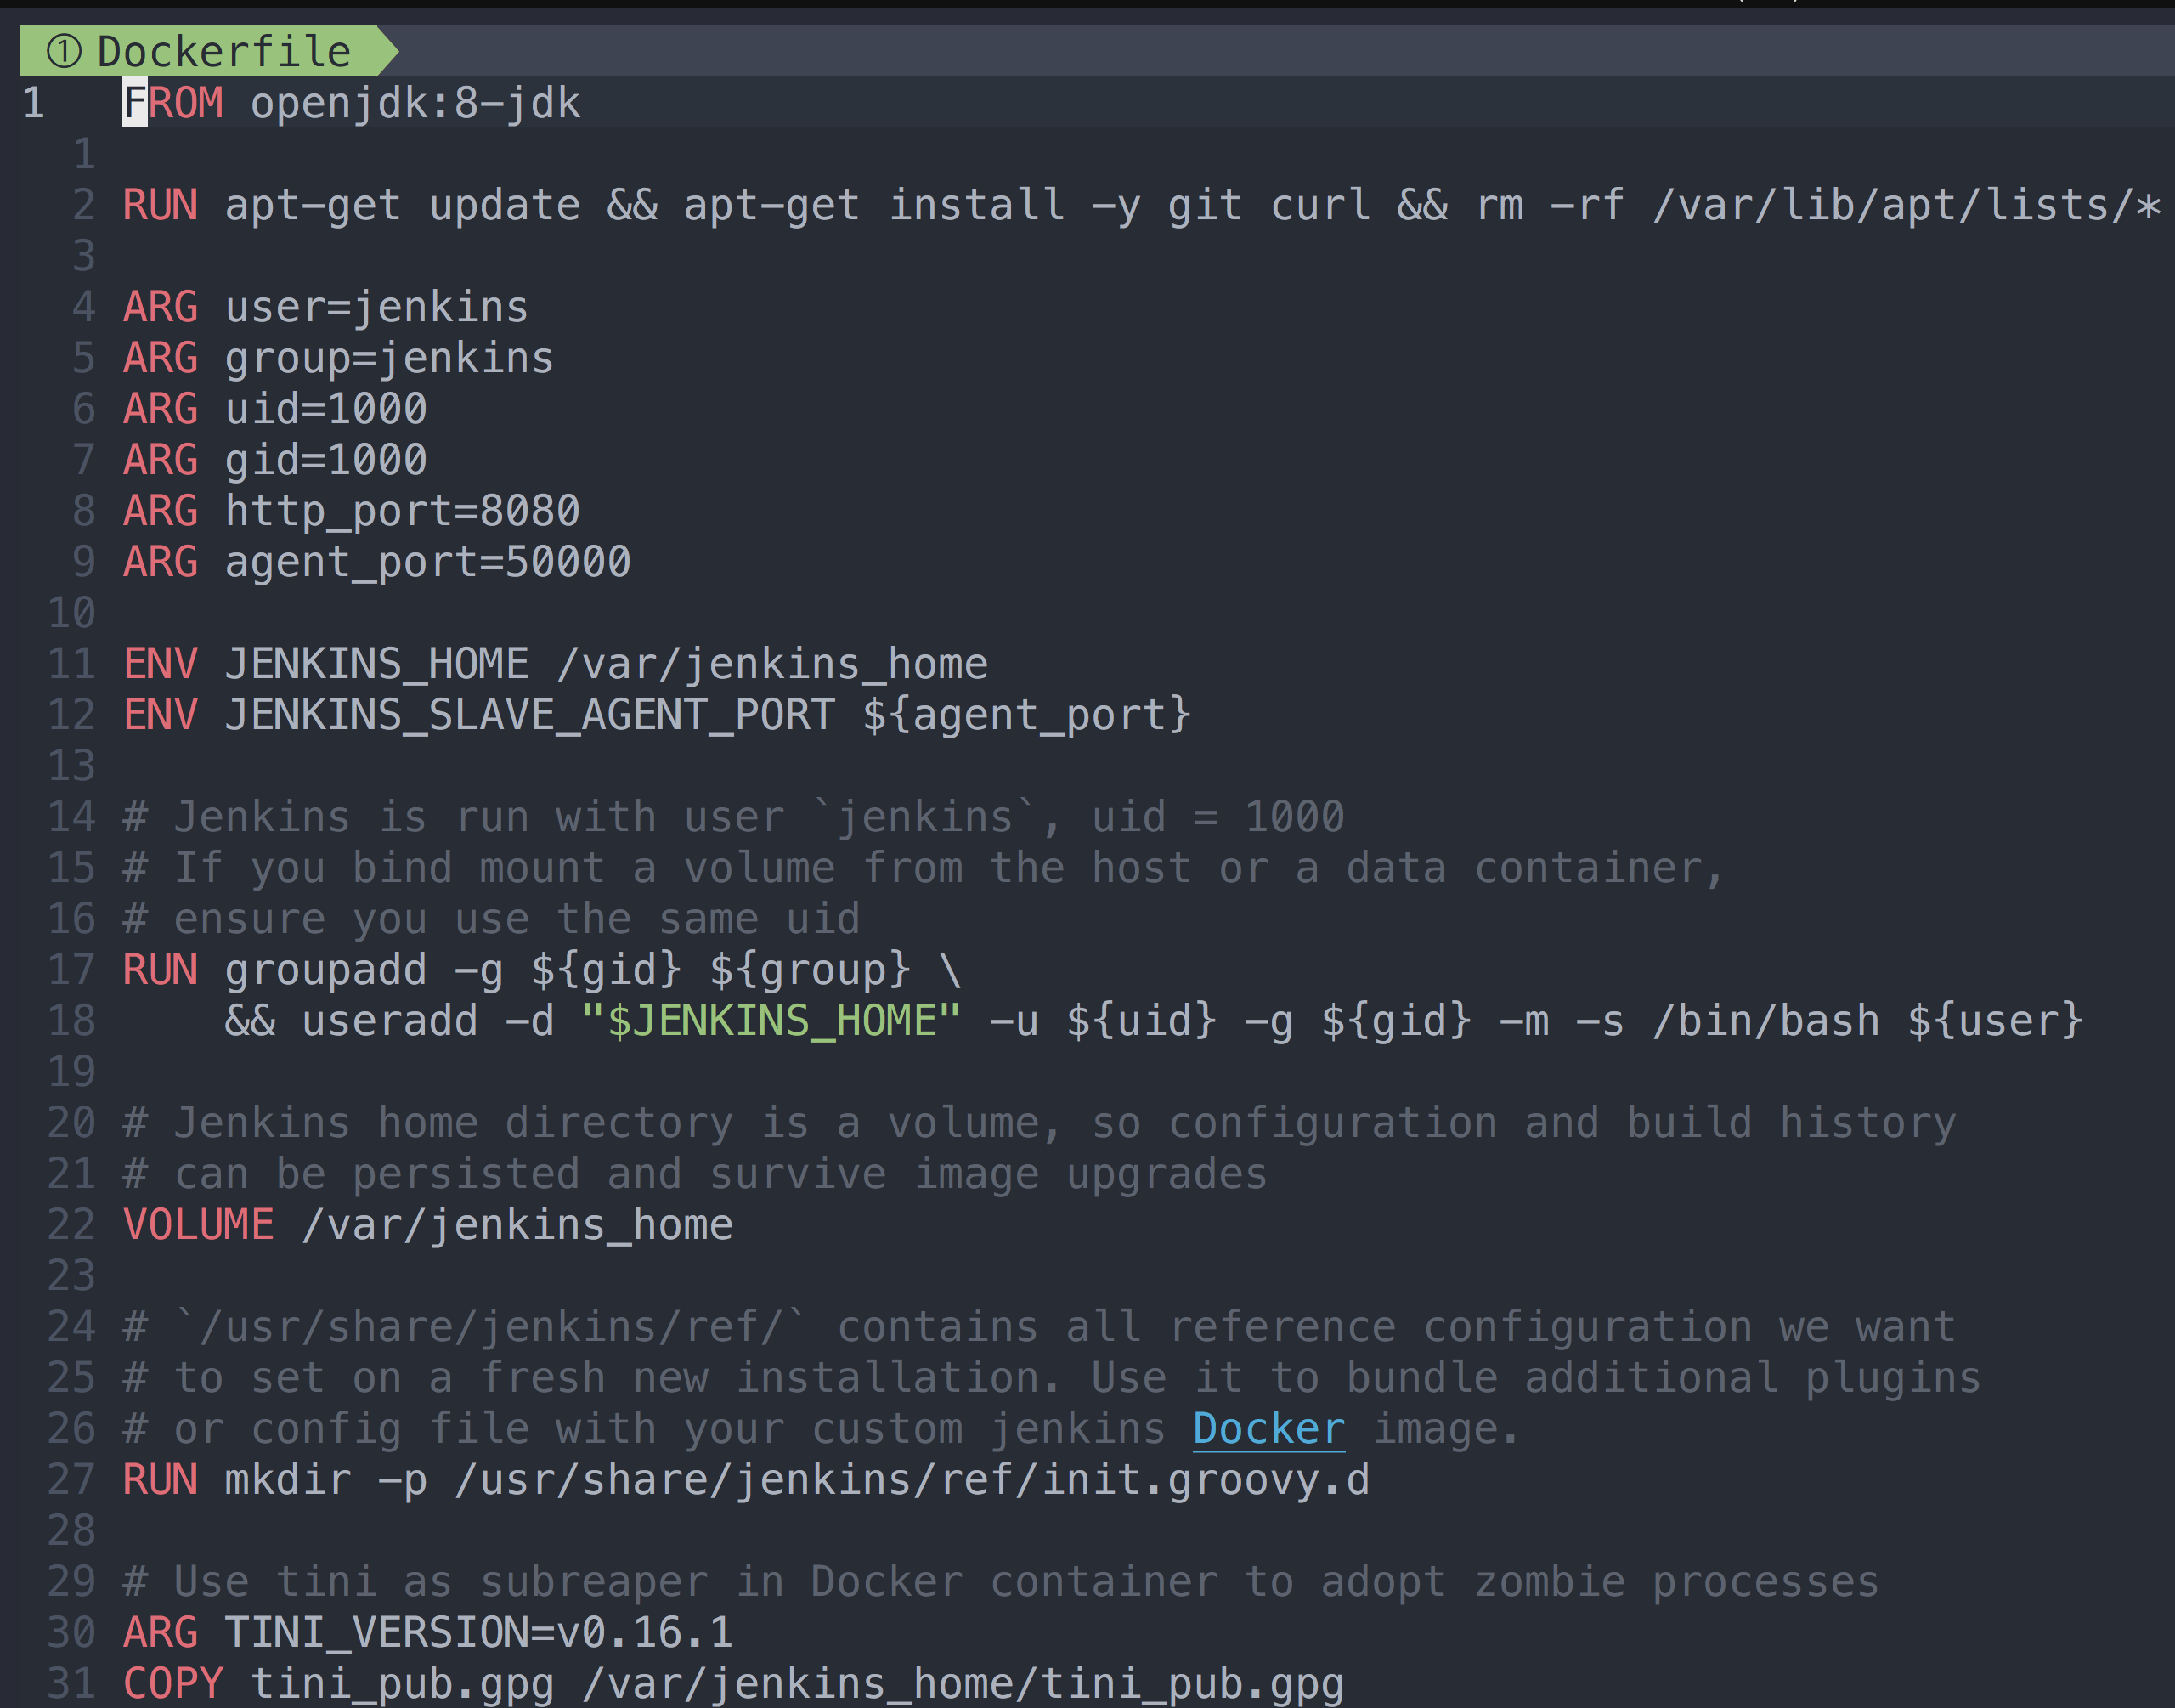

Slide 28
FROM ubuntu:16.04
Add Openjdk
Add Gradle
Add Android build tool, SDK
https://github.com/croute/ubuntu-jenkins-docker

Slide 29
기본 설정은
OpenJDK 로 되었으나 좀 더 편리하고 익숙한 환경에서 사용하고자
우분트(Utuntu)로 변경해서 사용 하도록 합니다.
좀 Lite하게 가고자 한다면 알파인 리눅스를 사용해도 무방합니다.
RUN apt-get
RUN apt-get install -y unzip
RUN apt-get install -y wget
RUN apt-get install -y vim
RUN apt-get install -y openjdk-8-jdk
#그래들 추가
ADD https://services.gradle.org/distributions/gradle-2.4-all.zip /opt/
RUN unzip /opt/gradle-2.4-all.zip -d /opt/gradle
ENV GRADLE_HOME /opt/gradle/gradle-2.4-all
ENV PATH $GRADLE_HOME/bin:$PATH
# Add Android SDK
## Source https://developer.android.com/studio/index.html
RUN wget --progress=dot:giga https://dl.google.com/android/android-sdk_r24.4.1-linux.tgz && \
mv android-sdk_r24.4.1-linux.tgz /opt/ && \
cd /opt && tar xzvf ./android-sdk_r24.4.1-linux.tgz && \
rm -rf /opt/android-sdk_r24.4.1-linux.tgz && \
apt-get install gcc-multilib -y && \
apt-get autoclean -y && \
apt-get autoremove -y
ENV ANDROID_HOME /opt/android-sdk-linux/
ENV PATH $ANDROID_HOME/tools:$ANDROID_HOME/platform-tools:$PATH
RUN chmod -R 755 $ANDROID_HOME

Slide 30
$ docker build -t ubuntu-jenkins .
$ docker images

Slide 31
Jenkins Plug In
Slack notificaion
Git message
Suggested plug In install
vi Dockerfile
# install openJdk
# Add Gradle
# Add Android SDK

Slide 32
Github release apk
Slack Notification
Fabric 배포

